Slide 1
ÇOCUK VE ERGENLERDE SIK GÖRÜLEN PSİKİYATRİK BELİRTİLER VE HASTALIKLAR
Dr. Öğr. Üyesi Uğur Tekeoğlu
RTEÜ Çocuk ve Ergen Ruh Sağlığı ve Hastalıkları AD.

Slide 2
Sunum Akışı
İletişim-etkileşim-OSB
Öğrenme-dikkat
DEHB-ÖÖG
Depresyon-Anksiyete
Enürezis-Enkoprezis-Tik
Psikotik boz./Bipolar boz.

Slide 3
Görünüm ve Tutum
Muayene, çocuk odaya girmeden başlar.
Gözlemler:
  Odaya giriş şekli (çekingen mi, rahat mı?)
  Nesnelere mi insanlara mı yöneliyor?
  Göz teması kuruyor mu, yoksa kaçınıyor mu?
  İş birliğine açık mı, soğuk mu?
  Utangaçlık veya aşırı mesafelilik var mı?
Kendi kendine konuşma veya anlamsız seslenmeler:
Otizm, psikotik bozukluk, travma sonrası belirtiler açısından anlamlı olabilir.

Slide 4
Görünüm ve Tutum
Fiziksel görünüm ve hareket:
  Aşırı zayıf (kaşektik) ya da obez mi?
  Yerinde durabiliyor mu? (Ajitasyon, DEHB, akatizi?)
  Fiziksel Travma (Ergen-KZVD, küçük çocuk-OSB, davranış regülasyonu)
Bakımveren-çocuk ilişkisi:
  Sınır koyma becerisi var mı?
  Ayrılık anksiyetesi belirtileri?
  Çocuğundan nasıl bahsediyor? ("Biz çok sinirliyiz" gibi ifadeler önemli ipuçlarıdır.)

Slide 5
İletişim-Etkileşim
1. Konuşma Gelişimi ve Bozukluklar
Konuşma gecikmesi önemli bir gelişimsel işarettir. Nedenler arasında:
  Otizm Spektrum Bozukluğu (OSB)
  Bilişsel yetersizlik
  Gelişimsel konuşma gecikmesi
Konuşma içeriği ile ilgili bozukluklar:
  Kekeleme - Fonolojik bozukluk
  Ekolali (söyleneni tekrar etme)
  Regresif (bebeksi) konuşma
Normal konuşma gelişimi özet:
  2 ay: ağlama, ses çıkarma
  6–9 ay: babıldama
  12–18 ay: ilk kelimeler
  2 yaş: iki kelimelik cümleler
  3 yaş: basit sorular, geçmiş zaman kullanımı
  4 yaş: kısa hikâye anlatma
Not: 2 yaş altındaki ekolali gelişimin bir parçası olabilir, patolojik sayılmaz.

Slide 6
İletişim-Etkileşim
2. Sosyal İletişim ve Oyun Gelişimi
Temel sosyal işaretler:
  2. ay: göz teması
  8–10 ay: ismine bakma
  10–12 ay: isteme amaçlı işaret etme
  18. ay: duygu paylaşımı için işaret etme (ortak dikkat)
Oyun türleri yaşa göre:
  0–12 ay: duyusal-motor oyun
  12-18 ay: işlevsel oyun: arabayı itmek
  2 yaş: sembolik oyun (başka bir şeyi cep telefonu gibi kullanmak...)
  2.5–4 yaş: karmaşık sembolik oyun ve karşılıklı oyun
  5–7 yaş: kurallı/topluluk oyunları (örneğin evcilik)
İzlem Gerektiren Durumlar: Ortak dikkatin gelişmemesi, sembolik oyunun olmaması → OSB veya gelişimsel gerilik şüphesi doğurur.

Slide 7
Otizm Spektrum Bozukluğu
SOSYAL -İLETİŞİMSEL YETERSİZLİKLER
TEKRARLAYICI DAVRANIŞLAR
Tarihçe:
1943 – Leo Kanner otizmi tanımlar.
1980 – DSM-III ile tanı sistemlerine girer.
DSM-IV: Otistik bozukluk, Asperger bozukluğu, Rett sendromu vb. alt başlıklarla yer aldı.
DSM-5 (2013): Tüm bu tanılar Otizm Spektrum Bozukluğu adı altında birleştirildi.
Toplumsal-Duygusal karşılıkta yetersizlik
Sözel olmayan iletişimde yetersizlik
İlişki kurma ve sürdürmede yetersizlik
Basmakalıp ve tekrarlayıcı motor hareketler
Aynılıkta ısrar, rutine sıkı bağlılık
Sınırlı ve yoğun ilgi alanı
Duyusal az veya çok uyarılama

Slide 8
Otizm Spektrum Bozukluğu
Epidemiyoloji:
Erkeklerde kızlara göre daha sık görülür.
  Normal IQ: Erkek/Kız oranı ≈ 5.7:1
  Düşük IQ: ≈ 2:1
Genel toplumda OSB sıklığı artmaktadır (tanı farkındalığı ve tanı kriterleri nedeniyle).

Slide 9
Otizm Spektrum Bozukluğu
Etyopatogenez:
Genetik etkiler önemli:
  Tek yumurta ikizlerinde %36–91 oranında birlikte görülür.
  Ailede "geniş otizm fenotipi" sık görülür.
Gen-çevre etkileşimi:
  Nadir genetik varyantlar (örneğin CNV'ler)
  Monogenik sendromlarla ilişkili olabilir (Fragile X, TSC, NF)
Beyindeki anatomik değişimler:
  Beyin büyümesi:En sık frontal lob, temporal lob ve amigdalada söz konusu.
Nöronal bağlantılar:
  Neokortekste, nöronal minikolumnların sayısal artışı var.
  Minikolumnların sayısal artışı hücre yoğunluğunda artışa yol açmaktadır.
  Beyaz maddenin büyümesi neokortikal alandaki bağlantılarla ilgili görülmektedir.
  Bazı kortikal devreler de aşırı bağlantı, subkortikal bölgelerde de az bağlantı

Slide 10
İleri baba yaşı +++
Aşılar –
İleri anne yaşı+-
Çevresel risk faktörleri
Tarım ilaçları-
D vitamini eksikliği +-
Cıva maruziyeti-
Hamilelikte enfeksiyonlar ?

Slide 11
0-1 yaş belirtileri:
1-2 yaş belirtileri:
Göz kontaktı yetersizliği
Sosyal yanıt yetersizliği (öz. Sosyal gülümseme)
Görsel; görsel takip atipikliği ve nesneleri uzun gözlem, göz teması azlığı, dönen cisimlere ilgi
Motor taklit eksikliği
Babıldamanın olmayışı, anormal yüksek ağlama
Motor; aktivite azlığı,ince-kaba motor beceri eksikliği,atipik motor manerizmler
Hipotoni, motor anormallikler, duyusal tepkilerde değişkenlik
Oyun; motor taklitte gerilik,oyuncakla kısıtlı oynama,oyuncaklarla tekrarlayıcı oyun, belli bir parçayla bir ilgilenme
Mimiklerin yokluğu veya yetersizliği
Yalnız kalmaktan mutlu, kucağa alınma isteğinde azlık
Sosyal –iletişimsel; göz kontaktı,ismine bakmama, taklit ve sosyal gülümseme problemi,yanıt verme,sosyal ilgi ,ve olumlu duygu ifadesi azalması
Yabancı kaygısı yokluğu
Seslenince bakmama (8-10 ay)
Dil; sözel ifade ve anlama da sorun, ekolali, jest ve mimik sorunu
Görsel dikkatin başka bir uyarana çevrilmemesi
Bazı obje veya oyuncaklara aşırı ilgi (Landa 2011)

Slide 12
2-3 yaş belirtileri:
En sık başvuru yaşı, genelde konuşmama ile başvuru
Kısıtlı taklit
Yalnızlığı tercih etme
Başkalarına bakmama
İşaret parmağını kullanmama
Sterotipik hareketler( el çırpma, kol sallama, diş gıcırdatma, dönme, sallanma, parmak ucu yürüme vb.)
Sosyal gülümseme eksikliği, yüz ifadesi kısıtlı, boş gülme
İsmine bakmama
Ağrıya duyarsızlık, gıda tadlarına duyarlılık
Konuşma patolojileri(alıcı dil ve ifade edici dil, zamir karıştırma)
Tekrarlayıcı davranışlar
Uyum becerilerinde yetersizlik

Slide 13
Otizm Spektrum Bozukluğu
Ayırıcı tanı:
Dil bozuklukları
Mental Retardasyon (MR)
Tepkisel bağlanma bozukluğu
Selektif Mutizm
Sosyal İletişim Bozukluğu
Görme /işitme engelleri
Landau Kleffner Sendromu
Çok erken başlangıçlı şizofreni
Gidiş:
IQ
Adaptif beceriler
Dil ve iletişim
Belirti şiddeti
Komorbid durumlar
Sosyal yaşam ve bağımsızlık

Slide 14
Otizm Spektrum Bozukluğu
Tanı:
OSB için biyolojik bir test yoktur.
Tanı klinik gözlem ve gelişimsel değerlendirme ile konur.
2 yaşından önce belirtiler gözlenebilir; 1 yaş civarında bazı sosyal ipuçları (göz teması eksikliği vb.) fark edilebilir.
Tanısal Değerlendirme:
Ebeveyn görüşmesi ve çocuk gözlemi
İşitme testi, göz muayenesi, genetik ve nörolojik incelemeler (gerekiyorsa EEG, MRI)
Tedavi:
Temel yaklaşım: psikoeğitim ve özel eğitim
Komorbid durumlara göre ilaç tedavisi gerekebilir.

Slide 15
Öğrenme ve Dikkat
1. Öğrenme Güçlükleri – Okuma Sorunları
Okumada karşılaşılan bulgular:
  Harf atlama → genellikle DEHB
  Harf karıştırma, ayna görüntüsü → Özgül Öğrenme Güçlüğü (ÖÖG)
  Sonunu uydurma, satır atlama → DEHB / ÖÖG
  Yavaş okuma → ÖÖG, bilişsel yetersizlik, OSB
Okuma gelişimi beklentisi: Uygun eğitim alan çocuklar 1. sınıf sonunda okumayı öğrenmelidir. Aksi takdirde değerlendirme gerekir.

Slide 16
Öğrenme ve Dikkat
2. Dikkat Sorunları (DEHB Sinyalleri)
Dikkat türleri:
  Selektif dikkat: Bir şeye odaklanıp diğerlerini görmezden gelme
  Bölünmüş dikkat: Aynı anda birden fazla şeye odaklanabilme
  Sürdürülen dikkat: Uzun süre bir işe odaklanabilme
  Yürütücü dikkat: Plan yapma, hataları fark etme
Dikkat sistemlerinin beyinde yerleşimi:
Ön dikkat: prefrontal korteks, anterior singulat
Arka dikkat: pariyetal alanlar, serebellum
3. Dikkat Sorunlarının Kliniği
Aşırı hareketlilik ve dürtüsellik varsa DEHB düşünülmeli.
Dikkat sorunları öğrenme, aile içi ilişkiler ve sosyal yaşamı etkileyebilir.
Muayene sırasında gözlem ve aile–öğretmen görüşmeleri önemlidir.

Slide 17
Öğrenme ve Dikkat
4. Resimle Değerlendirme: Aile Resmi Testi
Yaşa göre beklenen çizimler:
  3 yaş: daire, göz
  4 yaş: kollar-bacaklar kafadan çıkar
  5 yaş: çöpten adam, üçgen
  6–7 yaş: çizimde bütünlük artar
Gözlem:
Gelişimsel gecikme, dürtüsellik, öğrenme güçlüğü gibi bulgular çizimle fark edilebilir.
Soru örnekleri:
  Bu ailede en mutlu kişi kim?
  En çok kimi tercih edersin?

Slide 18
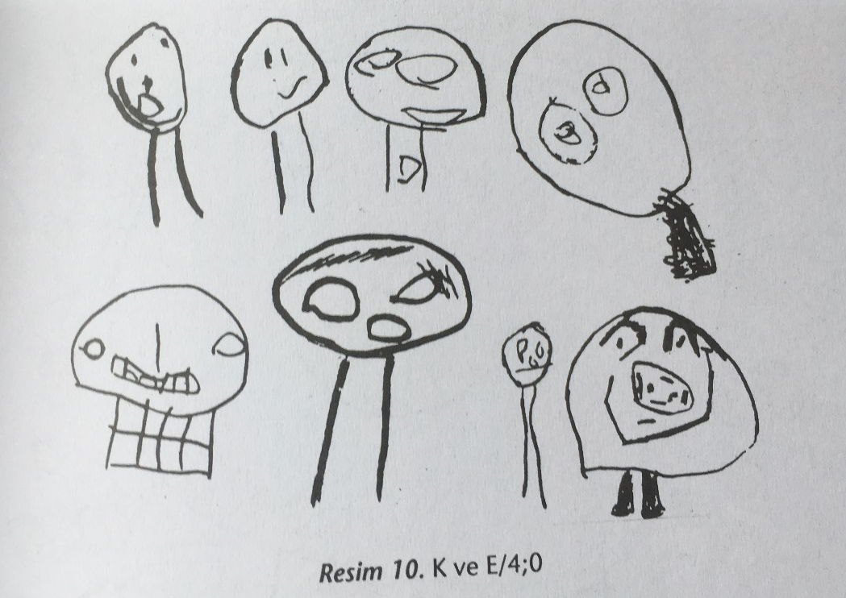
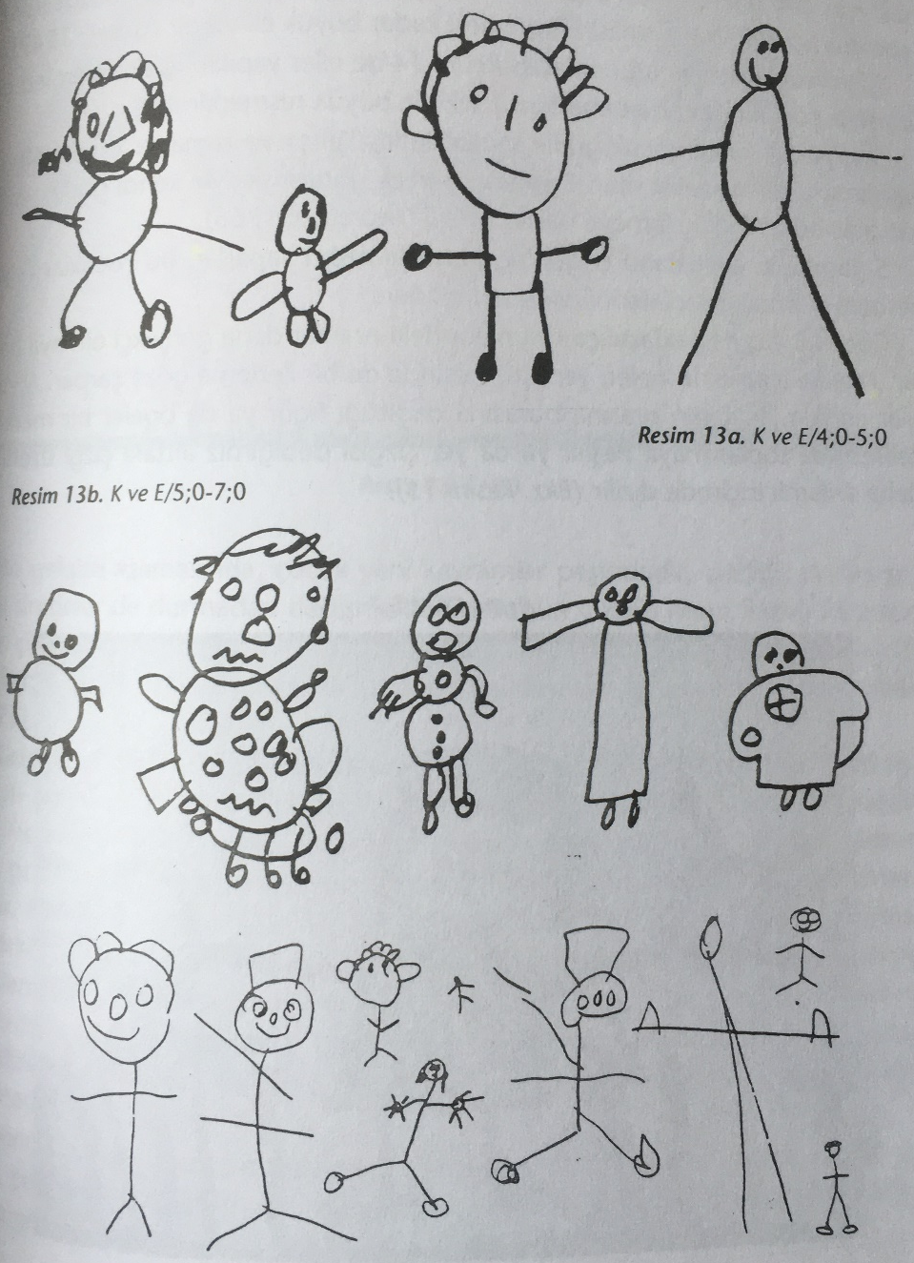
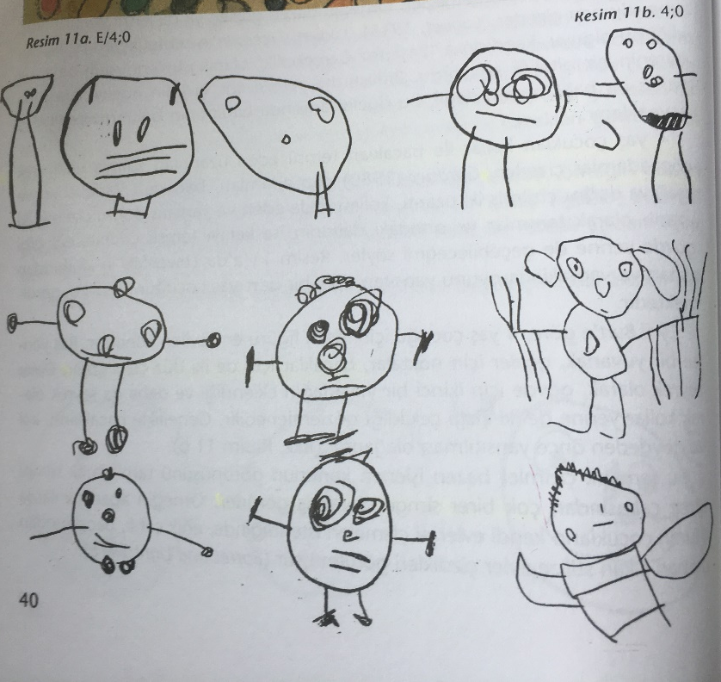

Slide 19
Dikkat Eksikliği Hiperaktivite Bozukluğu
Tanım:
Dikkatini toplamada güçlük, aşırı hareketlilik ve dürtüsellik ile giden nörogelişimsel bir bozukluktur.
Belirtiler, bireyin gelişim düzeyine göre daha sık ve daha şiddetlidir.
E/K oranı 3/1 iken klinik örneklerde 9/1 e kadar bildirilmiştir. Buna sebep olarak kızlarda davranış semptomlarına daha az rastlanması ve tedavi başvurusunun daha az oldugu düşünülmüştür.
1. Tanı Kriterleri:
12 yaşından önce başlamalıdır.
İki veya daha fazla ortamda (ev, okul) gözlenmelidir.
İşlevsellikte belirgin bozulmaya yol açmalıdır.
Başka bir bozuklukla daha iyi açıklanamamalıdır.

Slide 20
Dikkat Eksikliği Hiperaktivite Bozukluğu
2. Belirti Alanları:
A) Dikkatsizlik (son 6 ay boyunca, en az 6 belirti):
Ayrıntılara dikkat etmez, dikkatsizce hatalar yapar.
Dikkatini sürdürmekte zorlanır.
Dinlemiyor gibi görünür.
Verilen yönergeleri takip edemez.
İşleri organize etmekte zorlanır.
Zihinsel çaba gerektiren işleri sevmez/kaçınır.
Eşyalarını sık kaybeder.
Dış uyaranlarla dikkati dağılır.
Günlük aktivitelerde unutkandır.
B) Aşırı hareketlilik ve dürtüsellik (en az 6 belirti):
Yerinde duramaz, kıpırdanır.
Oturması gereken yerde kalkar.
Ortam uygunsuzken koşturur/tırmanır.
Sessizce oyun oynayamaz.
“Motor takılmış” gibi sürekli hareket halindedir.
Aşırı konuşur.
Sorular tamamlanmadan cevap verir.
Sırasını bekleyemez.
Başkalarının sözünü keser/oyunlarına karışır.

Slide 21
Dikkat Eksikliği Hiperaktivite Bozukluğu
3. Dürtüsellik
Davranışları ortama ve sonuçlarına göre düzenlemek ve yönlendirmekle ilgili bir sorundur.
Bir şey yapmadan önce sonucunu düşünmezler (“Bunu yaparsam ceza alırım”).
Bir şey yapmadan önce o davranışın o ortam için uygun olup olmadığını düşünmezler (“Burada bu davranış yapılmaz”).
Söyleyecekleri şeyin karşısındaki kişide nasıl bir etki yapacağını düşünmezler ( “Bunu söylersem bana kırılır”)
Aslında ne yapmaları ya da yapmamaları gerektiğini bilirler ama o bildikleri şeyi uygulayamazlar.
Bir kuralı biliyorlardır, sorarsanız uygun bir biçimde açıklayabilirler ama düşünmeden hareket ettikleri için o kuralı yine bozabilirler.

Slide 22
Dikkat Eksikliği Hiperaktivite Bozukluğu
4. Diğer sorunlar:
Zaman yönetimi ve planlamada zorluk
Sakarlık, sık kazalar (düşme, kırık)
Uyku sorunları
Ebeveynlerle zor ilişkiler → olumsuz disiplin döngüsü
Akran ilişkilerinde bozulma → özgüven düşüklüğü

Slide 23
Dikkat Eksikliği Hiperaktivite Bozukluğu
5. Etiyoloji:
Genetik %80’e varan etkili faktördür.
  Tek yumurta ikizlerinde yüksek konkordans
  Ebeveyn ve kardeşlerde DEHB sıklığı artar
  DRD4-DRD5-DAT1
Beyin yapısı ve kimyası:
  Özellikle prefrontal korteks, kortiko-striato-talamik yolaklar
  Dopamin ve noradrenalin düzeyleri rol oynar
  Beyaz cevherde farklılıklar (DTI çalışmaları)

Slide 24
Dikkat Eksikliği Hiperaktivite Bozukluğu
Çevresel Etkiler (Aile tutumları doğrudan neden değildir)
Malnuritasyon, poliansatüre yağ asidi eksikliği
Gebelikte madde kullanımı
Gebelikte hipertansiyon
Gebelikte strese maruz kalma
Doğumda travmaya maruz kalma
Düşük ağırlıklı doğum
Erken bebeklikte oluşan enfeksiyonlar
Erken bebeklikte antikonvülzanların kullanımı
Erken bebeklikte aşırı dozda kurşuna maruz kalma

Slide 25
Dikkat Eksikliği Hiperaktivite Bozukluğu
6. Tedavi:
Psikoeğitim ve davranışsal müdahaleler:
  Aile eğitimi, sınıf içi düzenlemeler, sosyal beceri eğitimi
  Ancak çekirdek semptomlarda tek başına yeterli değil
İlaç tedavisi (semptomlara doğrudan etkilidir):
  Psikostimulanlar (metilfenidat – Ritalin, Concerta)
  Atomoksetin (non-stimülan)
  Diğer: bupropion, alfa agonistler, antidepresanlar, atipik antipsikotikler

Slide 26
Özgül Öğrenme Güçlüğü
Tanım:
Okuma, yazma, dinleme, konuşma, matematik gibi akademik becerilerde yaşa ve zekâ düzeyine göre beklenenin altında başarı ile giden bir nörogelişimsel bozukluktur.
Önemli Nokta:
Öğrenme güçlüğü tanısı için sorunların başka nedenlerle (örneğin zihinsel yetersizlik, duygusal bozukluklar, görsel/işitsel engel, sosyoekonomik yoksunluk) açıklanamıyor olması gerekir.
Alt Türleri:
Disleksi: Okuma ve hecelemede zorluk
Disgrafi: Yazma becerisinde güçlük
Diskalkuli: Matematiksel işlemlerde zorluk

Slide 27
Özgül Öğrenme Güçlüğü
Tanı Kriterleri (DSM-5'e göre):
Belirtiler: En az 6 aydır sürer ve müdahaleye rağmen devam eder:
  Sözcükleri yanlış, yavaş, çaba gerektirerek okuma
  Okuduğunu anlamada güçlük
  Yazarken harf-sözcük hataları
  Yazılı anlatım zorluğu
  Sayılarla işlem yapmada güçlük
  Sayısal akıl yürütmede sorunlar
Etkisi: Bu sorunlar çocuğun yaşına göre beklenen başarıdan anlamlı düzeyde düşüklük gösterir ve günlük yaşamda işlevselliği bozar.
Başlangıç: Genellikle okul yıllarında belirginleşir ama ileri yaşta da fark edilebilir.

Slide 28
Özgül Öğrenme Güçlüğü
Ters yazma
Harf karıştırma
Noktalama işareti
Kullanma güçlüğü
Çarpım tablosunu ezberleyememe
Ayna görüntüsü
(yok-koy)
Yer yön karıştırma
Ritmik sayma yapamama
Zaman kavramını bilememe
Dikte yapamama
Okurken karıştırma

Slide 29
Özgül Öğrenme Güçlüğü
Risk Faktörleri:
Erkek cinsiyet
Genetik yatkınlık (tek yumurta ikizlerinde konkordans oranı %68)
Nörogelişimsel faktörler (örneğin bilgi işleme süreçlerinde bozulma)
Fonolojik farkındalık eksikliği (harf-ses eşleşmesinde zayıflık)

Slide 30
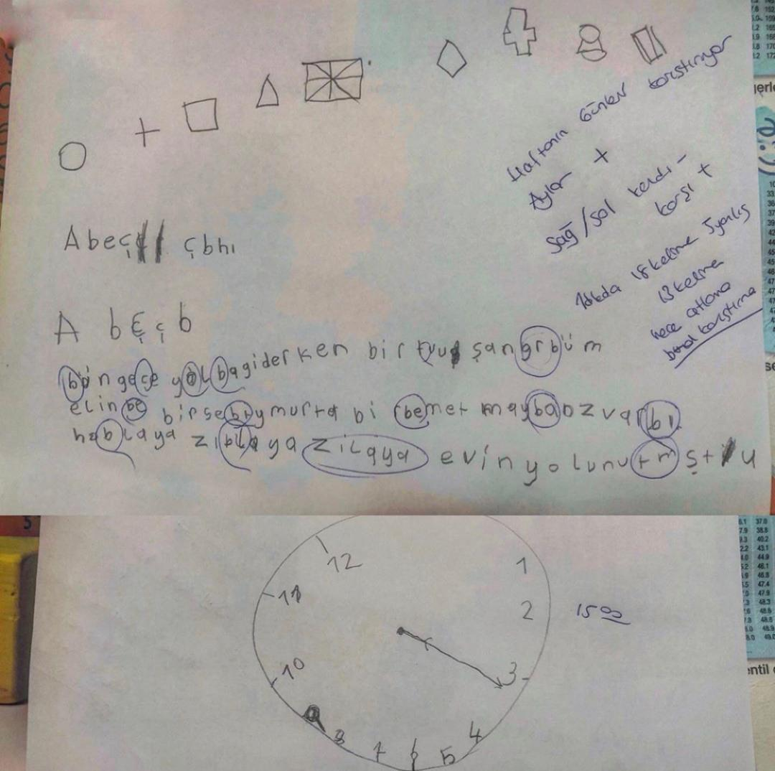

Slide 31
Depresyon (Çocuk ve Ergenlerde)
Sıklık:
12–18 yaşta:
  1 yıllık prevalans: %8
  Yaşam boyu prevalans: %11
Belirtiler:
Çocuklukta erişkine göre farklı sunum:
  Depresif duygudurum yerine irritabilite (huzursuzluk, sinirlilik)
  Anhedoni (keyif alamama) daha az belirgin olabilir
  Uyku ve iştah değişiklikleri daha silik
Tedavi:
Hafif vakalarda: psikoterapi (tercihen BDT)
Orta-ağır: SSRI + BDT
İntihar riski mutlaka sorgulanmalı ve izlenmelidir.

Slide 32
Anksiyete Bozuklukları
Tanım:
“İçe atım” (internalizing) bozukluk grubundadır.
Sık görülür, işlevselliği düşürür.
Farklılaşmalar:
Korku: Nesnesi bellidir (örneğin köpekten korkma)
Anksiyete: Belirsiz, genelleşmiş tehdit hissi
Tipik Belirtiler:
Endişe, beklenti kaygısı
Somatik yakınmalar: karın ağrısı, çarpıntı, terleme
Kaçınma davranışları
Uyku ve iştah sorunları

Slide 33
Anksiyete Bozuklukları
Sık Görülen Anksiyete Bozuklukları:
Ayrılık anksiyetesi
Yaygın anksiyete bozukluğu (YAB)
Sosyal anksiyete
Özgül fobiler
Obsesif kompulsif bozukluk (OKB)
Travma sonrası stres bozukluğu (TSSB)
Başlangıç Yaşları (yaklaşık):
Hayvan fobisi: 6–7 yaş
Ayrılık anksiyetesi: 7–8 yaş
YAB: 10–12 yaş
Sosyal kaygı: 11–13 yaş
OKB: 13–15 yaş
Panik bozukluk: 22–24 yaş (genellikle geç ergenlik/erişkinlik)
Gidiş:
Kendiliğinden düzelme nadirdir.
Ergenlikte depresyonla birlikte görülme riski artar.
Yetişkinlikte: madde kullanımı, intihar riskinde artış

Slide 34
Enürezis
Tanım:
5 yaşından sonra idrar kontrolünün beklenmesine rağmen gece (noktürnal) ve/veya gündüz (diurnal) idrar kaçırmanın devam etmesidir.
Sıklık:
5 yaş: %10–15
7 yaş: %10 noktürnal, %2–3 diurnal
Ergenlikte noktürnal: %1–2
Nitelikler:
Genellikle fonksiyoneldir (organik neden bulunmaz).
Komorbidite oranı: %20–40

Slide 35
Enürezis
Tedavi:
Bilgilendirme, psikoeğitim (müdahale yapılmasa bile yıllık %20 spontan düzelme)
Eşlik eden fiziksel hastalıklar araştırılmalı (çocuk hastalıkları, üroloji)
Sorumluluk paylaşımı: çocuk temizlenme ve kıyafet değiştirmeye katılır
Sıvı kısıtlaması, gece kaldırma
Davranışçı yöntemler (ödül çizelgesi, motivasyon)
İlaç tedavisi:
  Desmopressin
  İmipramin
Alarm cihazı: en etkili yöntemlerden bir

Slide 36
Enkoprezis
Tanım:
4 yaşından sonra dışkı kontrolünün beklenmesine rağmen istem dışı dışkı kaçırma.
Gündüz/gece olabilir.
Sıklık:
%1–3; erkeklerde daha yaygın
2 formu vardır:
  Kabızlıkla ilişkili
  Kabızlık olmadan
Kabızlık olan vakalarda prognoz daha kötüdür.
Komorbidite:
%30–50’sinde eşlik eden psikiyatrik bozukluk vardır:
  Ayrılık anksiyetesi
  Özgül fobiler
  DEHB
  Karşıt olma-karşı gelme bozukluğu

Slide 37
Enkoprezis
Tedavi:
Psikoeğitim
Aileyi bilgilendirme, yanlış ebeveyn tepkilerinin değiştirilmesi
Diyet düzenleme (lifli besinler, sıvı alımı)
Tuvalet eğitimi:
  Yemeklerden sonra 3 kez, 5–10 dakika oturma
  Ayaklar yere basmalı
  Hedef: oturma alışkanlığı, dışkılama zorunluluğu yok
Pozitif pekiştirme ve ödül çizelgesi
Eşlik eden psikiyatrik bozukluk varsa onun da tedavisi yapılmalıdır

Slide 38
Tik Bozuklukları
Tanım:
Tikler; ani, hızlı, istemsiz, tekrarlayıcı ve ritmik olmayan hareketler veya seslerdir.
Basit veya karmaşık olabilir.
Tik Türleri:
1. Motor Tikler:
Basit: Göz kırpma, yüz buruşturma
Karmaşık: Zıplama, çömelme, kendine zarar verme
2. Vokal Tikler:
Basit: Boğaz temizleme, ses çıkarma
Karmaşık: Kelime ya da cümle söyleme
  Koprolali: Uygunsuz/küfürlü sözler
  Ekolali: Duyduğu sözü tekrar etme
  Palilali: Kendi söylediğini tekrar etme

Slide 39
Tik Bozuklukları
Etyoloji:
Genetik, nörobiyolojik ve çevresel faktörler etkilidir.
Özellikle kortiko-striato-talamo-kortikal devreler ve dopaminerjik sistem rol oynar.
Bazal gangliyon, prefrontal korteks, insula gibi bölgelerde yapısal/metabolik farklılıklar gösterilmiştir.
Aile öyküsü önemli bir risk faktörüdür (yaklaşık %50 kalıtılabilirlik).

Slide 40
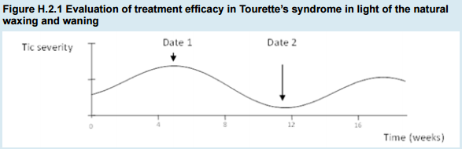
Tik Bozuklukları
Geçici Tik Bozukluğu:
  12 aydan kısa sürer, genellikle okul çağında görülür, tedavi gerekmez.
Tourette Sendromu:
  En az bir vokal tik + birkaç motor tik
  1 yıldan uzun sürer
  Başlangıç genellikle 18 yaş altındadır.

Slide 41
Tik Bozuklukları
Tikleri Etkileyen Faktörler:
Artıran durumlar:
Stres, korku, duygusal travma, sosyal baskı
Azaltan durumlar:
Dikkatin başka yöne çekilmesi, yoğun dikkat gerektiren işler
Kötü Prognoz Göstergeleri:
Karmaşık motor/vokal tikler
Aile öyküsü
Eşlik eden bozukluklar (DEHB, OKB, davranış bozukluğu)

Slide 42
Tik Bozuklukları
Tedavi:
Psikososyal Müdahaleler:
Bilişsel davranışçı terapi (CBT):
  Alışkanlığı tersine çevirme eğitimi
  Maruz bırakma ve tepki önleme
Aile ve okul desteği
Gevşeme egzersizleri
İlaç Tedavisi (semptomlar işlevselliği bozuyorsa):
Genellikle endikasyon dışı kullanılır.
Başlıca ilaçlar:
  Klonidin, guanfasin (alfa agonist)
  Antipsikotikler: Aripiprazol, risperidon, olanzapin, ketiapin
Tedaviye başlamadan önce: EKG, karaciğer fonksiyon testleri, EEG gibi tetkikler gerekebilir.

Slide 43
Prodromal Psikoz
Tanı koymak zor olabilir, çünkü çocuk ve gençlerde belirtiler erişkinler kadar belirgin değildir.
Görülebilecek erken belirtiler:
  Sosyal geri çekilme, içe kapanma
  Basit halüsinasyonlar (örneğin sesler duyma)
  Hezeyan benzeri düşünceler (yoğun şüphecilik, özel anlamlar yükleme)
  Depresif belirtiler, obsesyonlar
  Şiddetli anksiyete
Ailede psikoz öyküsü varsa dikkatle izlenmelidir.
Tedavi:
Gerekirse antipsikotikler (semptomlara göre doz ayarlanır)
Eşlik eden depresyon varsa: antidepresanlar
Psikoeğitim ve psikososyal destek tedaviye eklenir

Slide 44
Bipolar Bozukluk (Çocuk ve Ergenlerde)
Belirtiler:
Yetişkinlerden farklı olabilir; klasik manik dönem net olmayabilir.
Görülebilecek belirtiler:
  İrritabilite, öfke patlamaları
  Disfori (karışık öfke ve üzüntü hali)
  Uyku ihtiyacında azalma
  Amaca yönelik aktivitede artış
  Aşırı neşelenme, aşırı güven
Tanı koyarken gelişimsel dönem ve aile öyküsü dikkate alınmalıdır.
Tedavi:
Hafif vakalarda izlem, psikoeğitim
İlaç tedavisi:
  Duygudurum düzenleyiciler (örn. lityum, valproat), Atipik antipsikotikler (örn. aripiprazol)
Not: Çocuk ve ergenlerde ilaçların etki büyüklüğü erişkinlere kıyasla daha düşük olabilir; izlem çok önemlidir.

Slide 45
Genel Hatırlatma:
Psikiyatrik belirtiler çocuk ve ergenlerde gelişimsel farklılıklarla karışabilir.
Aileden, öğretmenden ve çocuktan alınan bilgi bir arada değerlendirilmeli.
İşlevsellik bozuluyorsa, psikiyatrik değerlendirme gerekir.

